Slide 1
СМОЛЕНСК ГОРОД - ГЕРОЙ
Урок по ОДНКНР
Тема: «Патриотизм – главная духовная ценность россиян»
Подготовила ученица 8 класса Пальчикова Ангелина

Slide 2
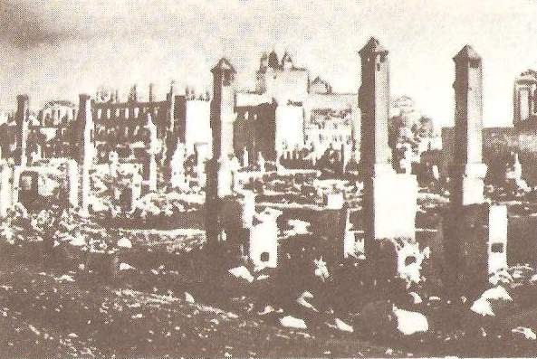
Фашистские самолёты появились над Смоленском на третий день войны, в ночь на 24 июня, а 29 июня они вели воздушную атаку ровно 6 часов. Центральные улицы лежали в руинах, дым и огонь высоко поднимались в небо.

Slide 3
Смоленское сражение длилось с 10 июля по 10 сентября, именно здесь дал трещину план молниеносной войны против России, поблек миф о непобедимости фашистской армии.
В ходе Смоленского сражения наши солдаты и офицеры проявили беззаветное мужество и героизм. В этих боях родилась советская гвардия. Но, несмотря на это, Смоленск пал.

Slide 4
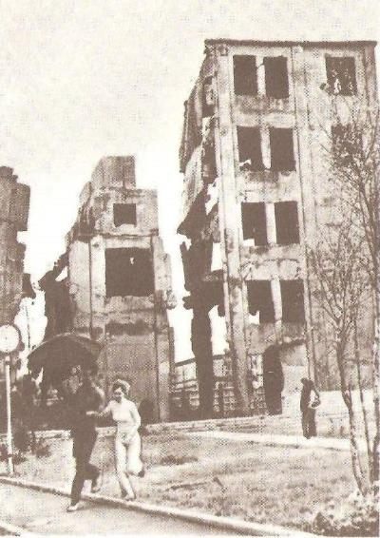
Наступили черные дни немецкой оккупации. Фашисты расстреляли, сожгли, повесили, замучили, закопали живыми 135 тысяч мирных жителей и военнопленных.
А 25 сентября 1943 года Смоленск был освобожден.
Такой памятник пожелали оставить смоляне, как напоминание, что такое война.

Slide 5
6 мая 1985 года, накануне 40-летия Победы, Указом Президиума Верховного Совета СССР «За мужество и стойкость, проявленные защитниками Смоленска, массовый героизм трудящихся в борьбе против немецко-фашистских захватчиков в годы Великой Отечественной войны» Смоленску было присвоено звание «Город-Герой» с вручением медали «Золотая Звезда».

Slide 6
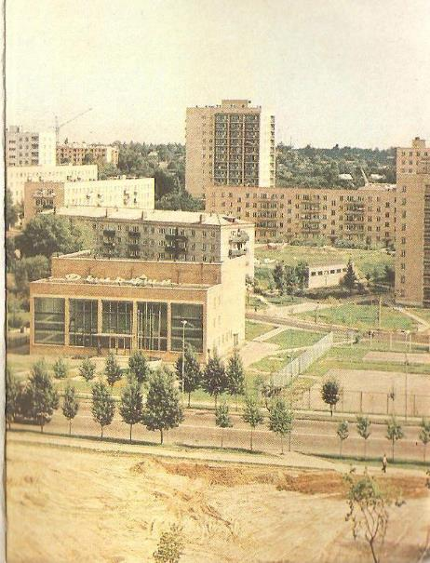
Современный Смоленск – большой, красивый город. Город – труженик: здесь создают самолёты, холодильники, счётные машины, учебники, обувь, одежду, ткани.

Slide 7
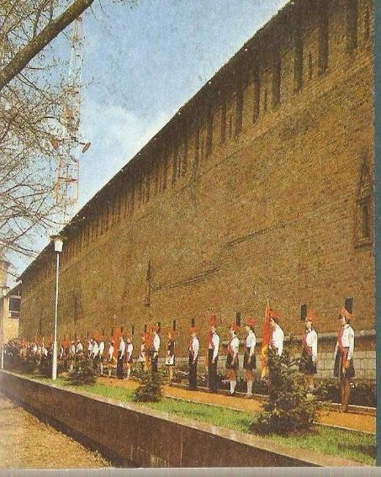
Смоляне свято чтут память тех, кто сражался за их город.
Сквер Памяти Героев раскинулся вдоль крепостной стены.

Slide 8
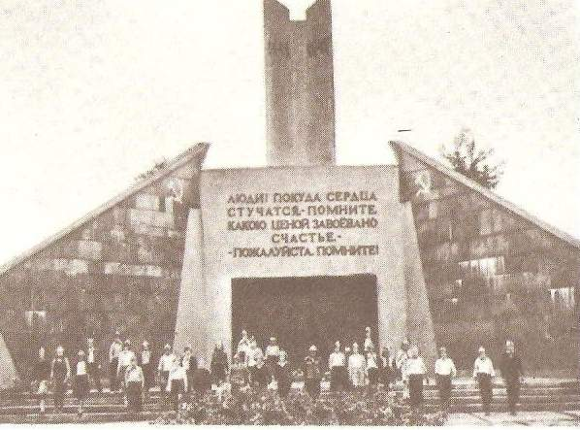
Мемориальный комплекс на братской могиле подпольщиков и партизан.

Slide 9
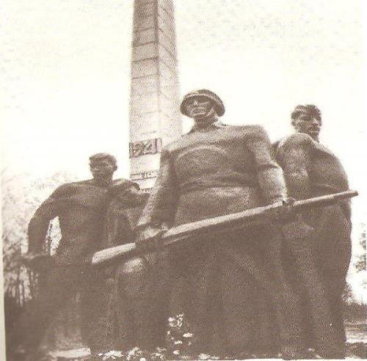
Памятник героическим защитникам Ельни.

Slide 10
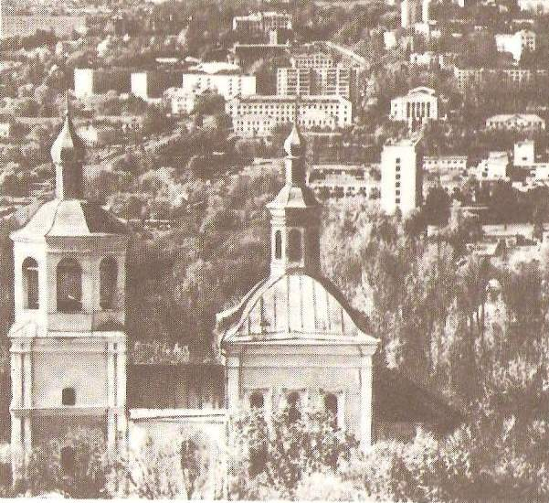
Здесь советские войны дрались за каждую пядь земли в июле 1942 года.

Slide 11
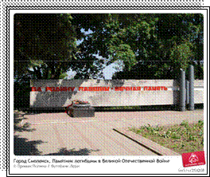
Памятник в Смоленске, посвящённый погибшим в Великой Отечественной войне

Slide 12
Издревле, защищая родной город на Днепре, защищая Россию, смоляне мечтали о мире.
На гербе Смоленска изображена пушка –ратная слава города, райская птица - извечная мечта смолян о мире.

Slide 13
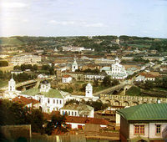
Я видел груды битого стекла,
Я видел горы каменных развалин…
Здесь городская улица была,
И нет её: здесь немцы побывали.
Я видел всё, что видеть мне пришлось,
Что враг терзал без всяких сожалений…
Но ни на миг ему не удалось
Тебя, Смоленск, поставить на колени.
Исаковский М.В.

